Slide 1
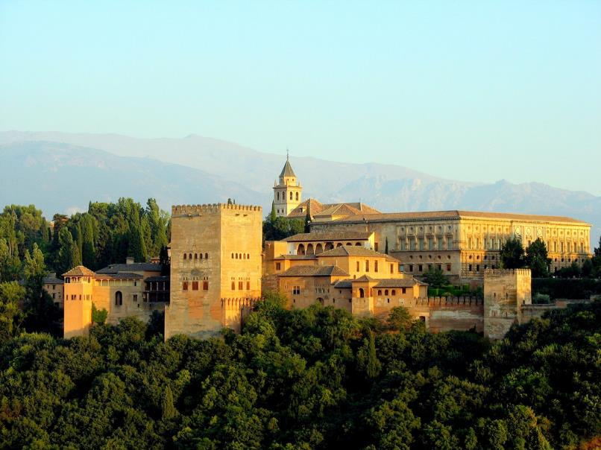
Lorient Vous Présente L’Alhambra (Grenade Espagne )
Vue de l'Alhambra, Grenade, Espagne

Slide 2
L'Alhambra (de l'arabe Al-Hamrâ - الحَمْراء) de Grenade en Andalousie est un ensemble palatial constituant l'un des monuments majeurs de l'architecture islamique. Acropole médiévale la plus majestueuse du monde méditerranéen, située sur le plateau de la Sabika qui domine la ville, elle se compose essentiellement de quatre parties incluses dans son enceinte fortifiée : l'Alcazaba, les palais nasrides, le Généralife, ses jardins, et le palais de Charles Quint.

Slide 3
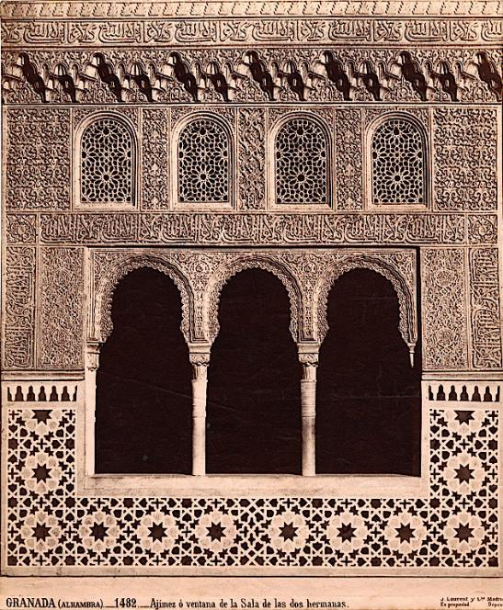
Photographie historique des fenêtres de l'Alhambra.

Slide 4
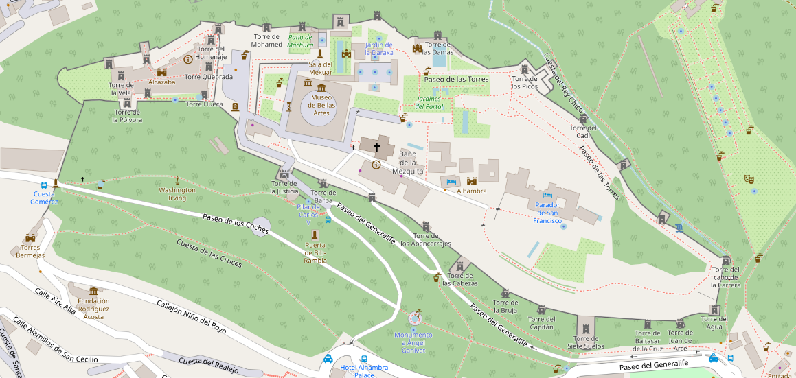
Plan de l'Alhambra.

Slide 5
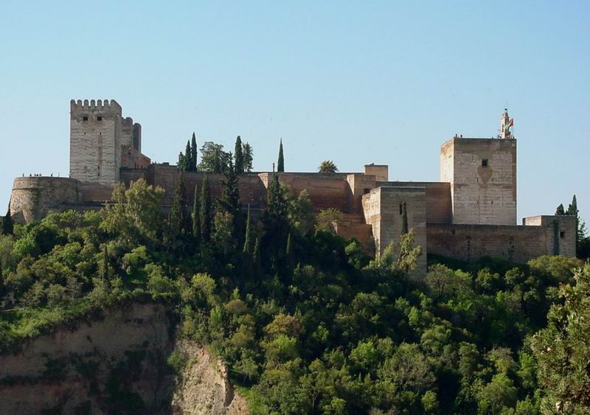
Vue générale de l'Alcazaba.

Slide 6
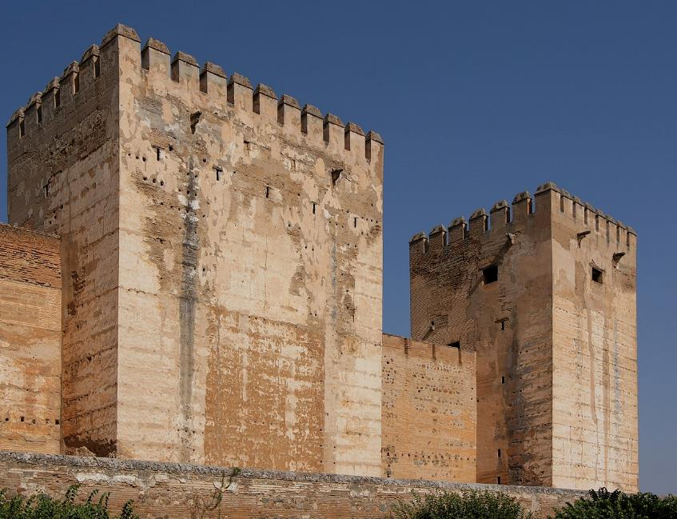
Vue rapprochée des tours de l'Alcazaba.

Slide 7
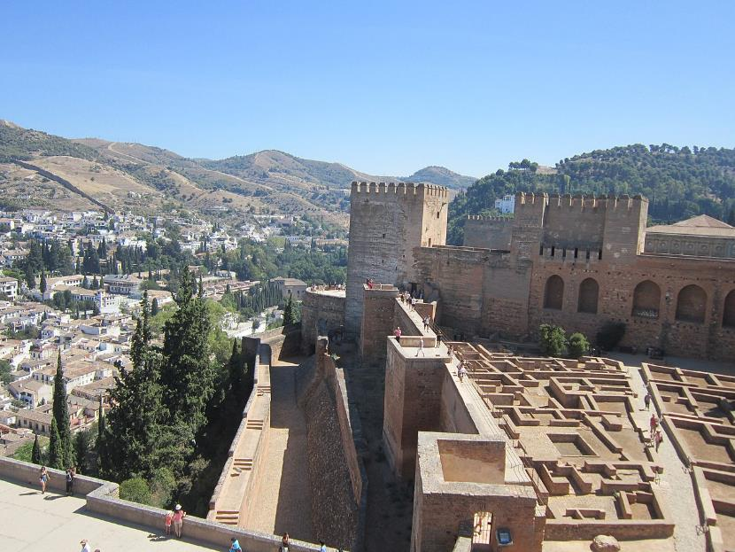
L'Alcazaba abritant autrefois les soldats est aujourd'hui en ruines.

Slide 8
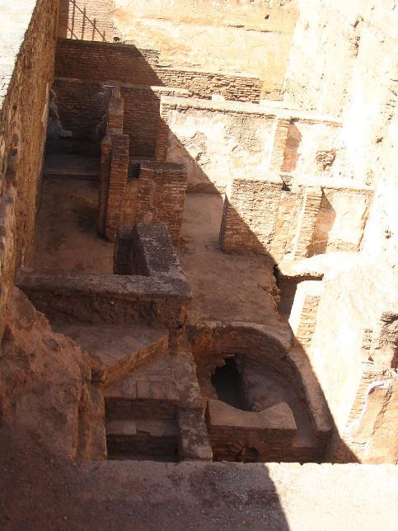
Détail des hammams intérieurs à la citadelle, en cours de restauration.

Slide 9
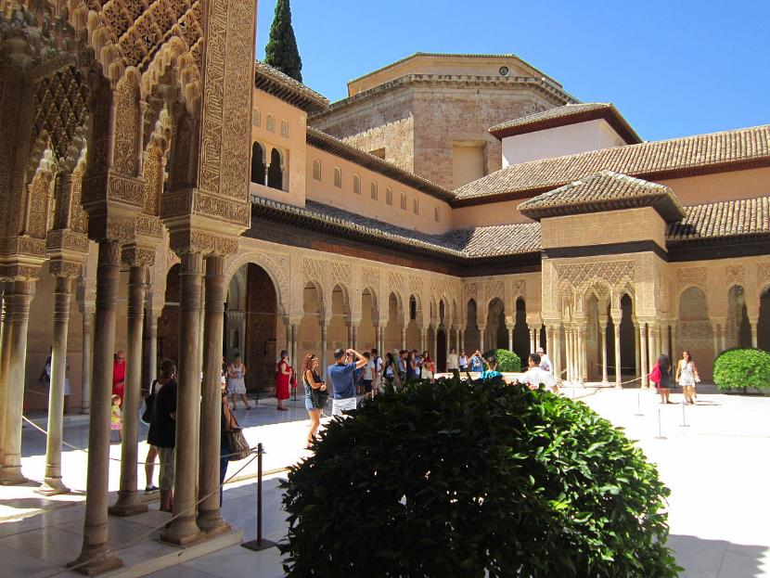
Au cœur des palais nasrides, la Cour des Lions fait partie des trésors architecturaux les plus prisés de l'Alhambra.

Slide 10
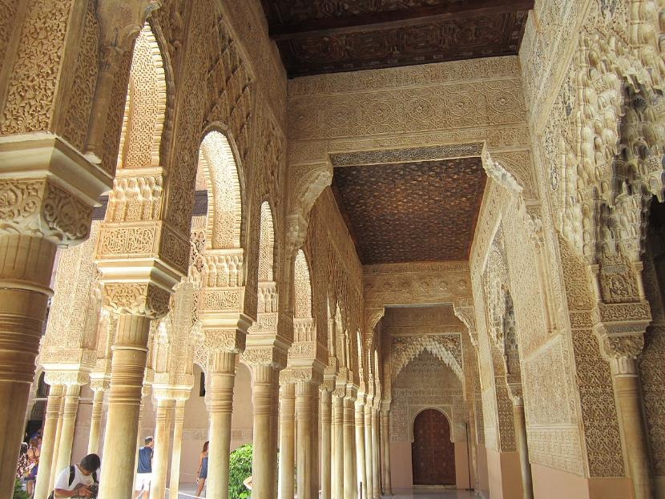
Les stucs et arabesques de l'art nasride.

Slide 11
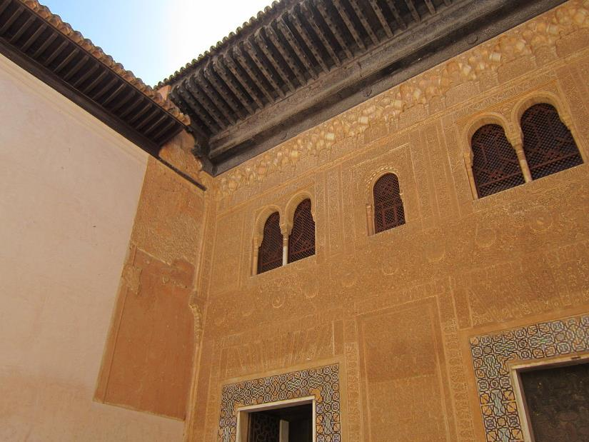
Façade en stuc jauni.

Slide 12
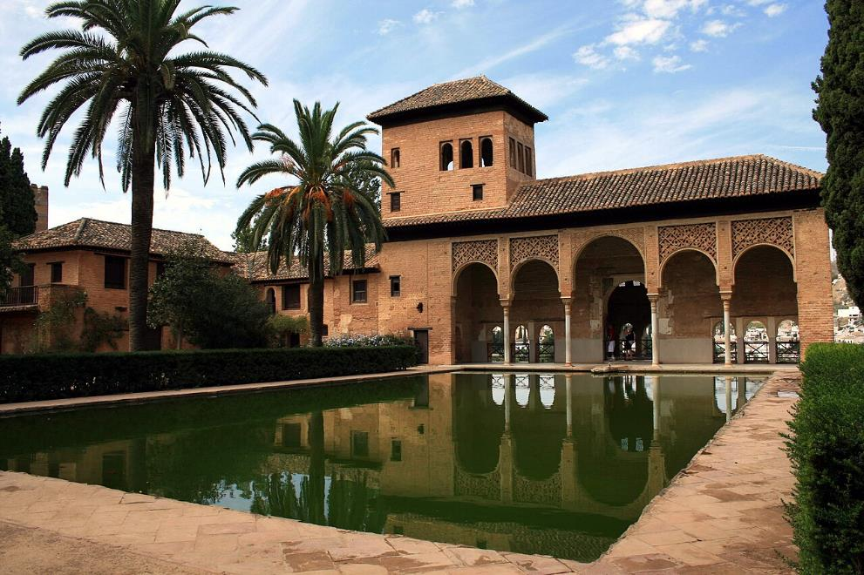
Le Portique de la Tour des Dames, dans les Jardins du Partal.

Slide 13
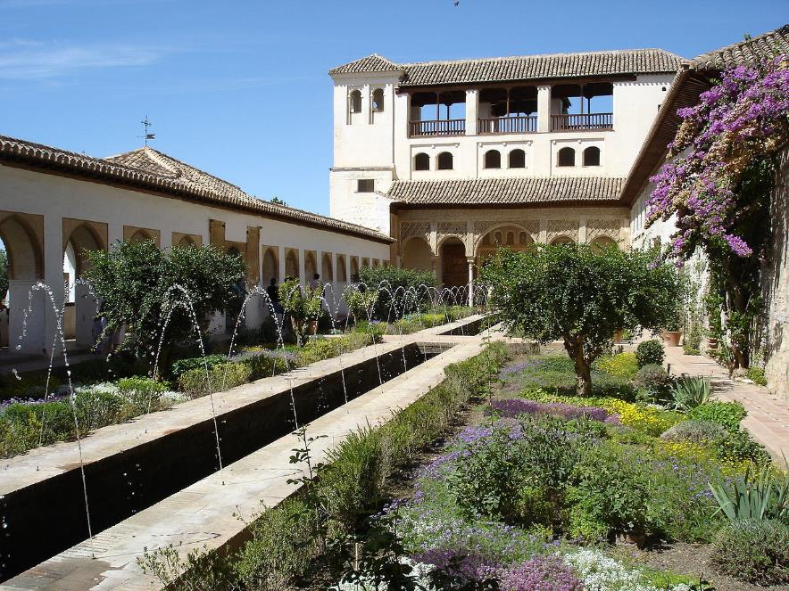
Vue intérieure des jardins du Généralife.

Slide 14
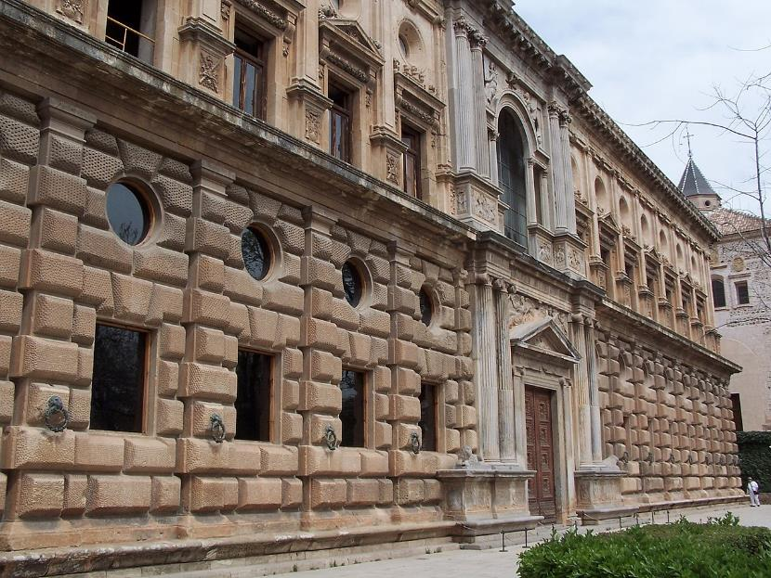
Palais de Charles Quint.

Slide 15
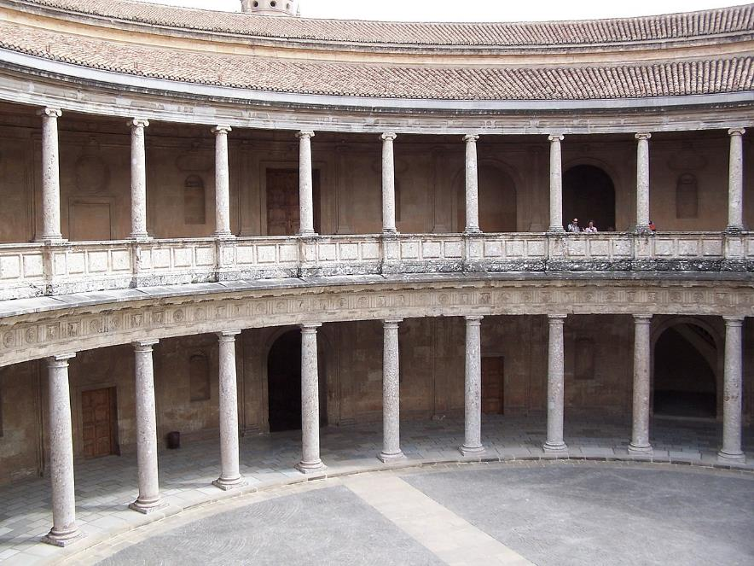
Vue du patio circulaire intérieur.

Slide 16
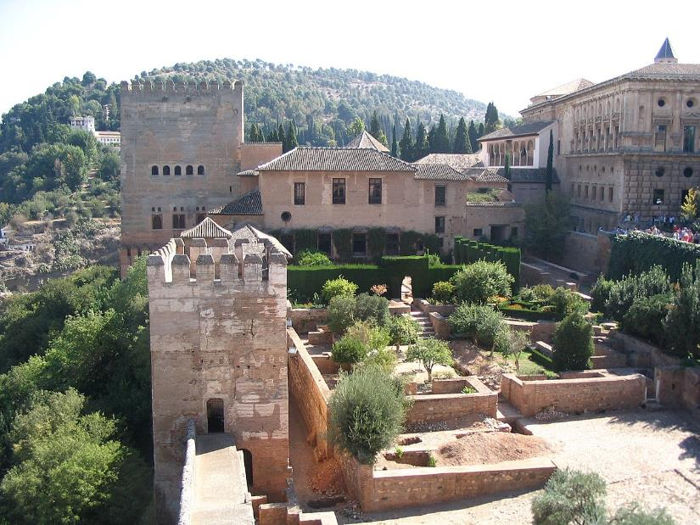
La Tour de Comares est, avec la tour principale de la forteresse de l'Alcazaba, la plus imposante des tours d'enceinte.

Slide 17
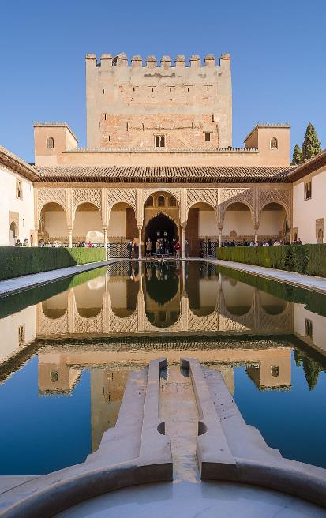
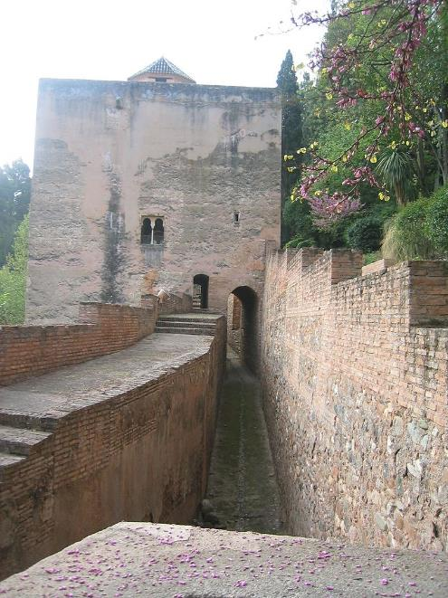
Alhambra Patio de los Arrayanes
Tour de la Captive, et douves de l'enceinte.

Slide 18
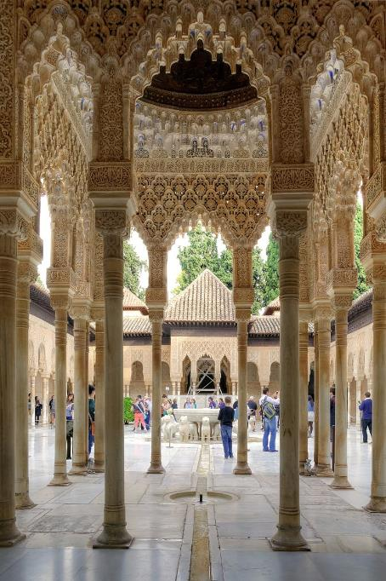
Les colonnades de la Cour des Lions.

Slide 19
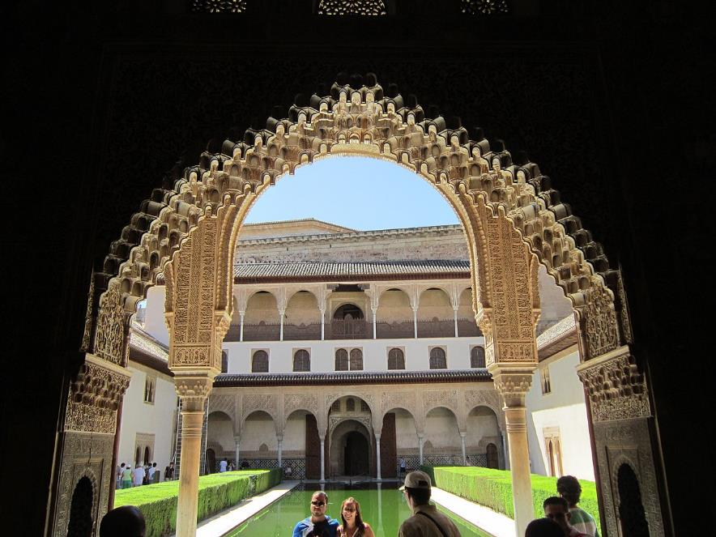
Arc de la Salle des Ambassadeurs.

Slide 20
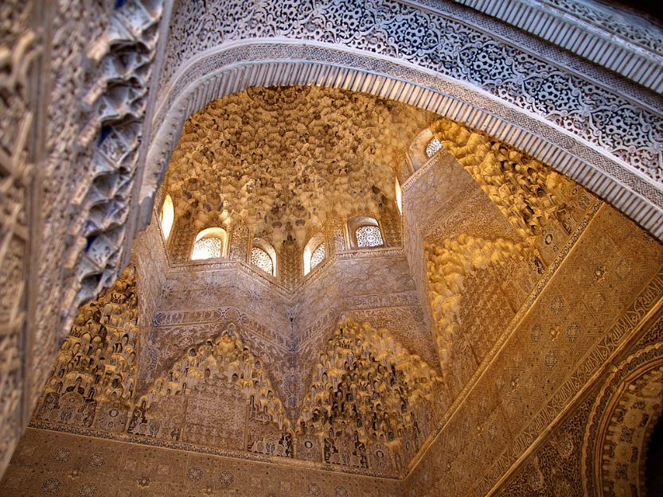
La coupole en stalactites de la Salle des Abencérages.

Slide 21
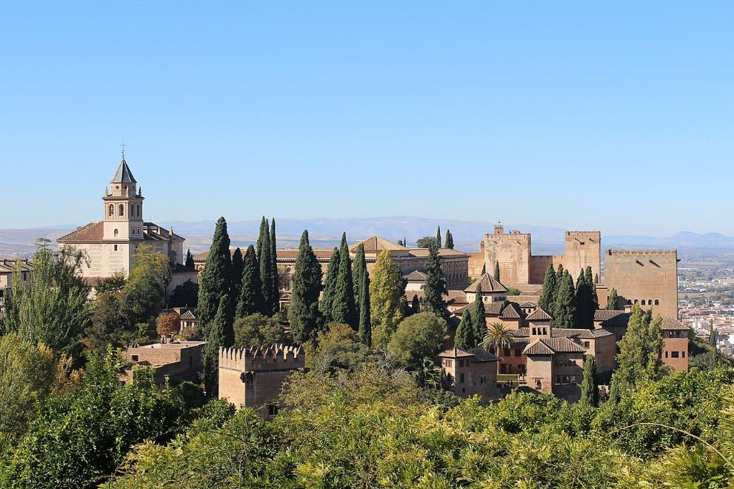
Alhambra vu du Généralife.

Slide 22
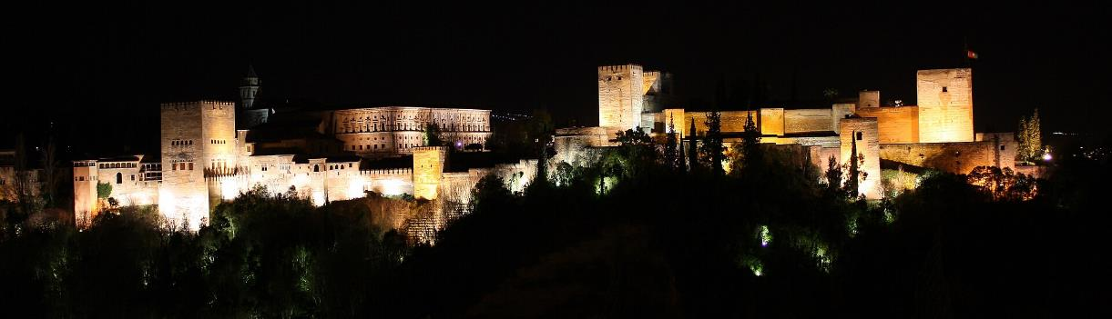
Vue nocturne de l'Alhambra depuis l'Albaicín.

Slide 23
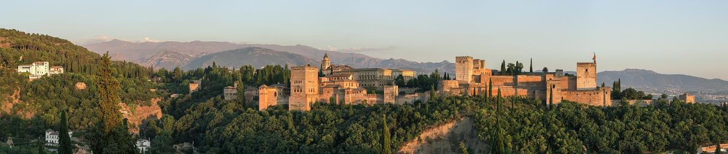
L'Alhambra, vue depuis le Mirador de San Nicolas, en haut du quartier de l'Albaicín.

Slide 24
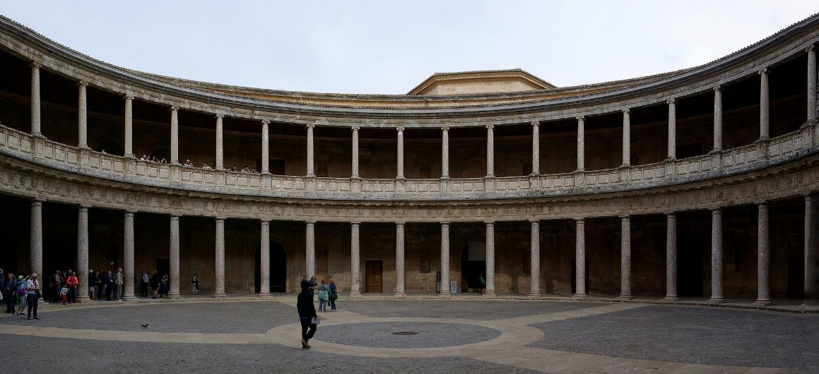
Le palais de Charles Quint, cour intérieure.

Slide 25
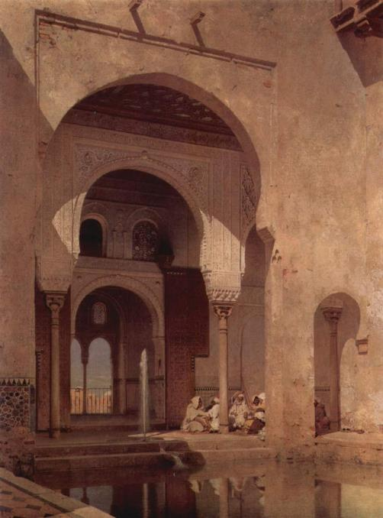
Intérieur des palais nasrides, peinture orientaliste de Adolf Seel, 1886.

Slide 26
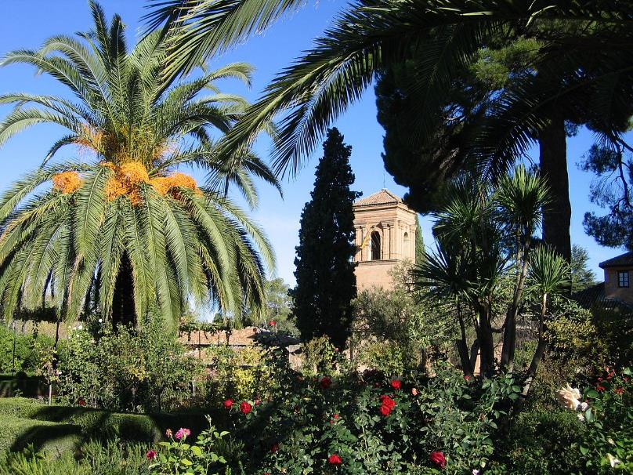
Les jardins du couvent Saint-François, dans l'enceinte de l'Alhambra.

Slide 27
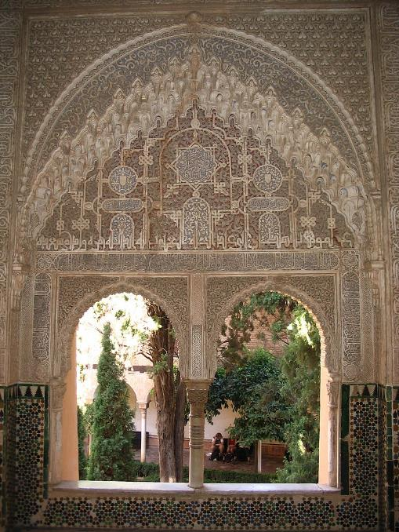
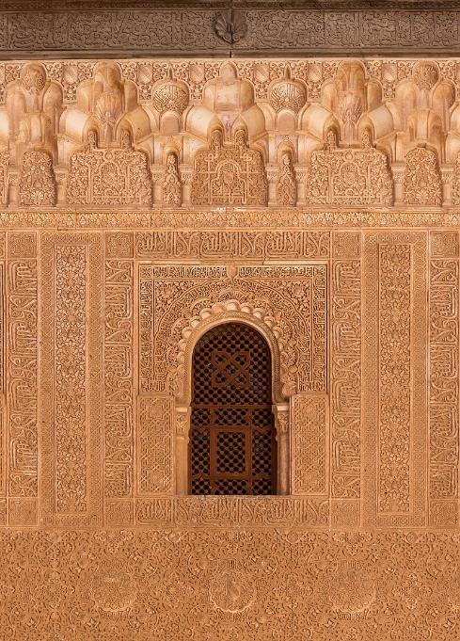
Fenêtres et stucs avec la devise des rois nasrides, Cuarto Dorado.
Fenêtre avec arabesques.

Slide 28
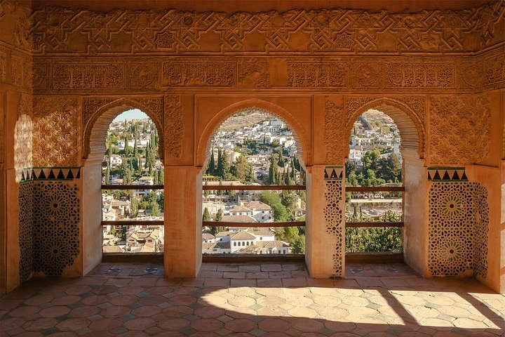

Slide 29
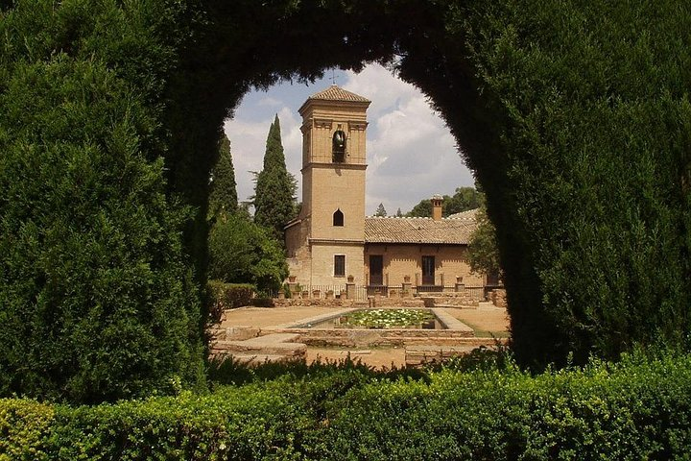

Slide 30
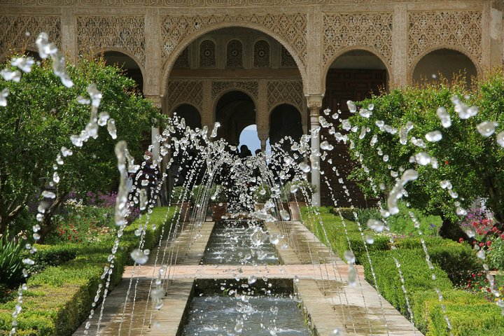
Lorient Vous A Présenté L ’Alhambra (Grenade –Espagne )
Les Images Et Le Son Du Net
Daniel
L’Alhambra

